Slide 1


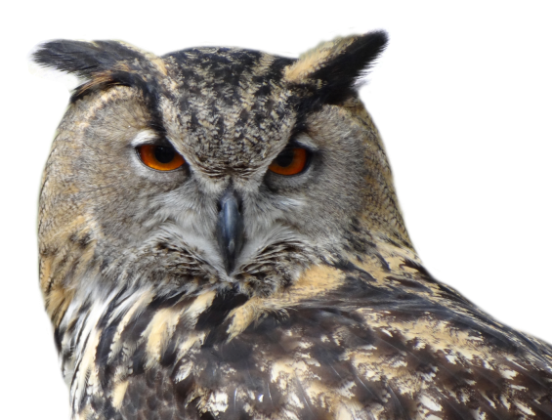
Интеллектуальная
Игра
«Самый-самый…»
ГКОУ СО «Ивдельская ВШ»

Slide 2

1 тур.
Разминка

Slide 3
Капля какого яда способна убить лошадь?
15
14
13
12
11
10
9
8
7
6
5
4
3
2
1
0
Вопрос № 1

Slide 4
Какое наглядное пособие образно называют «Земным яблоком»?
15
14
13
12
11
10
9
8
7
6
5
4
3
2
1
0
Вопрос № 2

Slide 5
Как другим словом назвать выигрыш игрока, проигравшего ранее?
15
14
13
12
11
10
9
8
7
6
5
4
3
2
1
0
Вопрос № 3

Slide 6
Как называется специальный индикатор, указывающий позицию на экране монитора?
15
14
13
12
11
10
9
8
7
6
5
4
3
2
1
0
Вопрос № 4

Slide 7
Сколько сторон у трапеции?
15
14
13
12
11
10
9
8
7
6
5
4
3
2
1
0
Вопрос № 5

Slide 8
Сколько мировых войн было в истории человечества?
15
14
13
12
11
10
9
8
7
6
5
4
3
2
1
0
Вопрос № 6

Slide 9
В какое озеро в России впадает 336 рек, а вытекает только одна?
15
14
13
12
11
10
9
8
7
6
5
4
3
2
1
0
Вопрос № 7

Slide 10
Сколько лет пролежал на печи известный богатырь Илья Муромец?
15
14
13
12
11
10
9
8
7
6
5
4
3
2
1
0
Вопрос № 8

Slide 11
Какое насекомое испанцы называют смешным словом «Кукарача»?
15
14
13
12
11
10
9
8
7
6
5
4
3
2
1
0
Вопрос № 9

Slide 12
Как называется явление, при котором Земля попадает в тень, отбрасываемую Луной?
15
14
13
12
11
10
9
8
7
6
5
4
3
2
1
0
Вопрос № 10

Slide 13


Slide 14
Ответы
1 тура

Slide 15
Капля какого яда способна убить лошадь?
Капля никотина
Вопрос № 1

Slide 16
Какое наглядное пособие образно называют «Земным яблоком»?
Глобус
Вопрос № 2

Slide 17
Как другим словом назвать выигрыш игрока, проигравшего ранее?
Реванш
Вопрос № 3

Slide 18
Как называется специальный индикатор, указывающий позицию на экране монитора?
Курсор
Вопрос № 4

Slide 19
Сколько сторон у трапеции?
4 (четыре)
Вопрос № 5

Slide 20
Сколько мировых войн было в истории человечества?
2 (две)
Вопрос № 6

Slide 21
В какое озеро в России впадает 336 рек, а вытекает только одна?
Байкал
Вопрос № 7

Slide 22
Сколько лет пролежал на печи известный богатырь Илья Муромец?
30 лет и 3 года
Вопрос № 8

Slide 23
Какое насекомое испанцы называют смешным словом «Кукарача»?
Таракан
Вопрос № 9

Slide 24
Как называется явление, при котором Земля попадает в тень, отбрасываемую Луной?
Солнечное затмение
Вопрос № 10

Slide 25

2 тур.
Ты кто такой?

Slide 26
Какое имя взял себе боксер Кассиус Клей после принятия мусульманства?
15
14
13
12
11
10
9
8
7
6
5
4
3
2
1
0
Вопрос № 1

Slide 27
Какого знаменитого футболиста отец назвал в честь 40 президента США Рональда Рейгана?
15
14
13
12
11
10
9
8
7
6
5
4
3
2
1
0
Вопрос № 2

Slide 28
. Кому принадлежит выражение: «Краткость – сестра таланта»?
15
14
13
12
11
10
9
8
7
6
5
4
3
2
1
0
Вопрос № 3

Slide 29
Какой шведский фабрикант изобрел в 1896 году взрывчатое вещество динамит?
15
14
13
12
11
10
9
8
7
6
5
4
3
2
1
0
Вопрос № 4

Slide 30
Кто автор теоремы: «Квадрат гипотенузы равен сумме квадратов катетов»?
15
14
13
12
11
10
9
8
7
6
5
4
3
2
1
0
Вопрос № 5

Slide 31
Героя Отечественной войны 1812 года солдаты с восхищением называли ОН БОГ РАТИ. А какая фамилия была у этого полководца?
15
14
13
12
11
10
9
8
7
6
5
4
3
2
1
0
Вопрос № 6

Slide 32
Кто был первым космонавтом, вышедшим в открытый космос?
15
14
13
12
11
10
9
8
7
6
5
4
3
2
1
0
Вопрос № 7

Slide 33
Размер оптического диска CD в 650 Мб был выбран неслучайно. Разработчики очень любили и ценили одного великого композитора, и поэтому сделали так, чтобы CD-диск имел такой размер, чтобы на нём вмешалась вся его девятая симфония. Назовите композитора?
15
14
13
12
11
10
9
8
7
6
5
4
3
2
1
0
Вопрос № 8

Slide 34
Кто был основателем современных Олимпийских игр?
15
14
13
12
11
10
9
8
7
6
5
4
3
2
1
0
Вопрос № 9

Slide 35
Какой великий итальянский художник ложился спать на 15 минут через каждые четыре часа, уделяя сну, тем самым, полтора часа в сутки?
15
14
13
12
11
10
9
8
7
6
5
4
3
2
1
0
Вопрос № 10

Slide 37
Ответы
2 тура

Slide 38
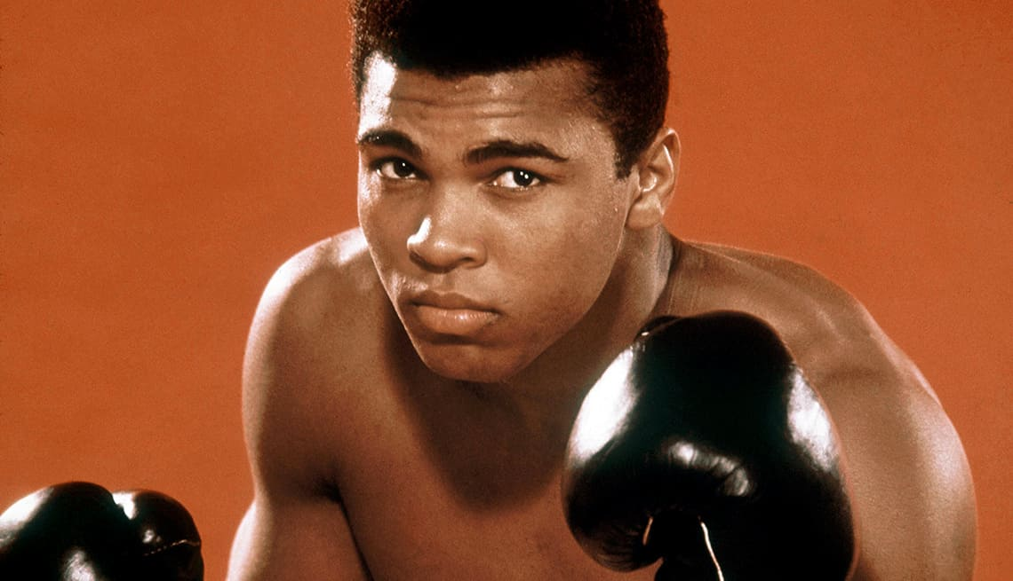
Какое имя взял себе боксер Кассиус Клей после принятия мусульманства?
Мухаммед Али
Вопрос № 1

Slide 39
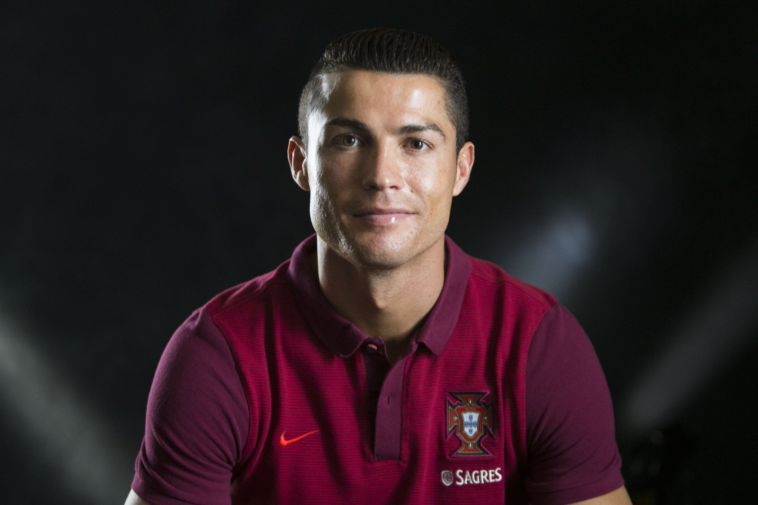
Какого знаменитого футболиста отец назвал в честь 40 президента США Рональда Рейгана?
Криштиану Роналду
Вопрос № 2

Slide 40
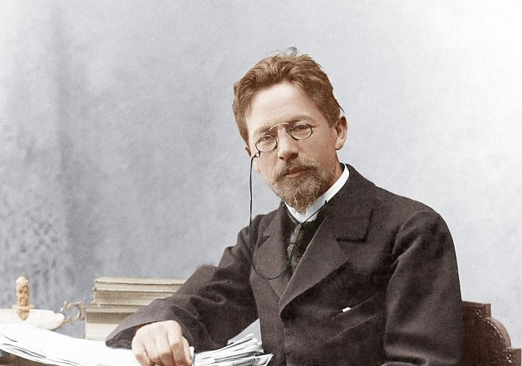
Кому принадлежит выражение: «Краткость – сестра таланта»?
А. П. Чехов
Вопрос № 3

Slide 41
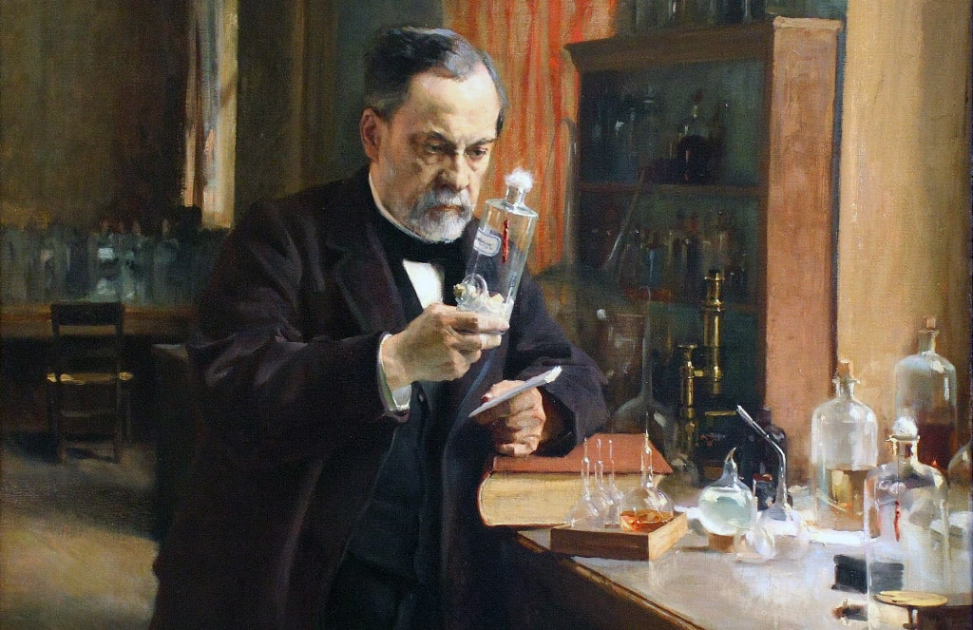
Какой шведский фабрикант изобрел в 1896 году взрывчатое вещество динамит?
Альфред Нобель
Вопрос № 4

Slide 42
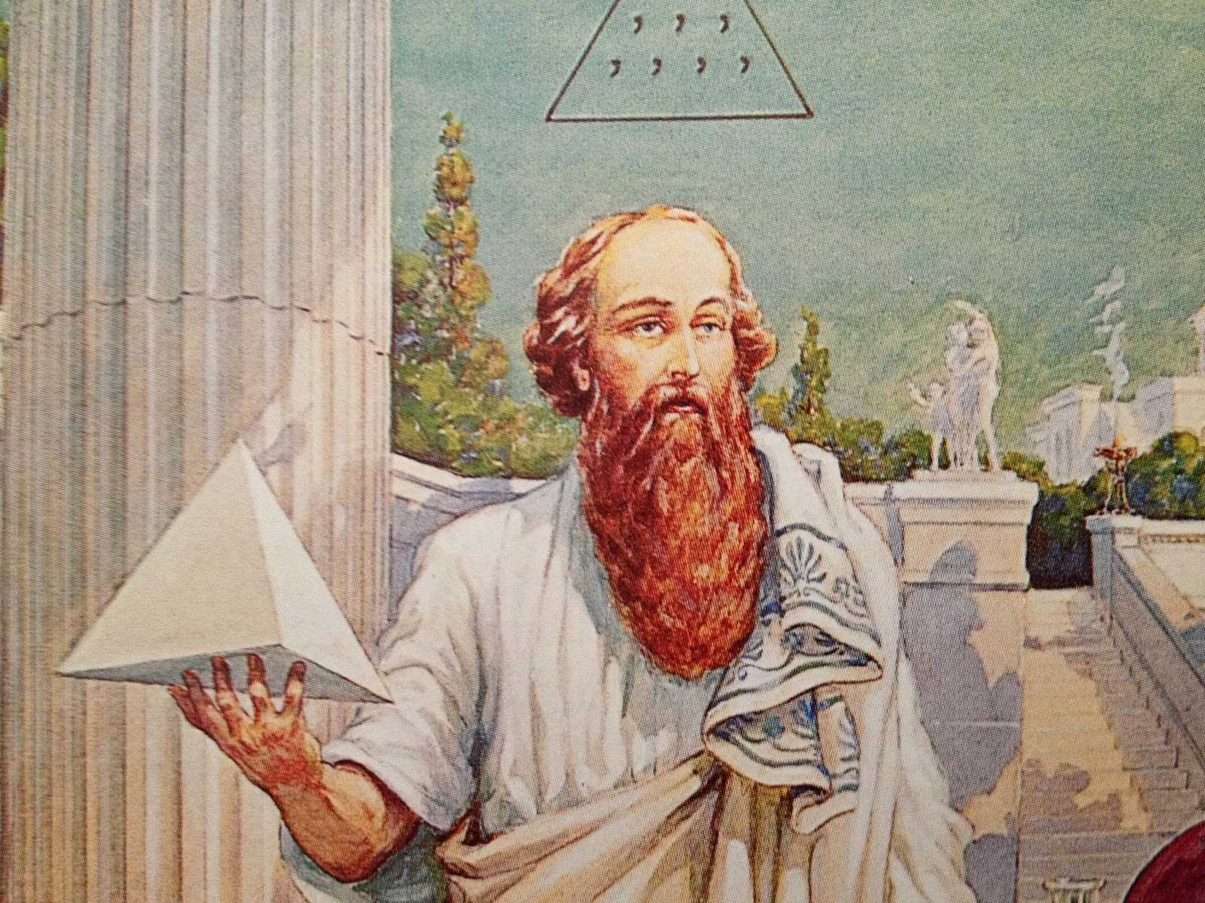
Кто автор теоремы: «Квадрат гипотенузы равен сумме квадратов катетов»?
Пифагор
Вопрос № 5

Slide 43
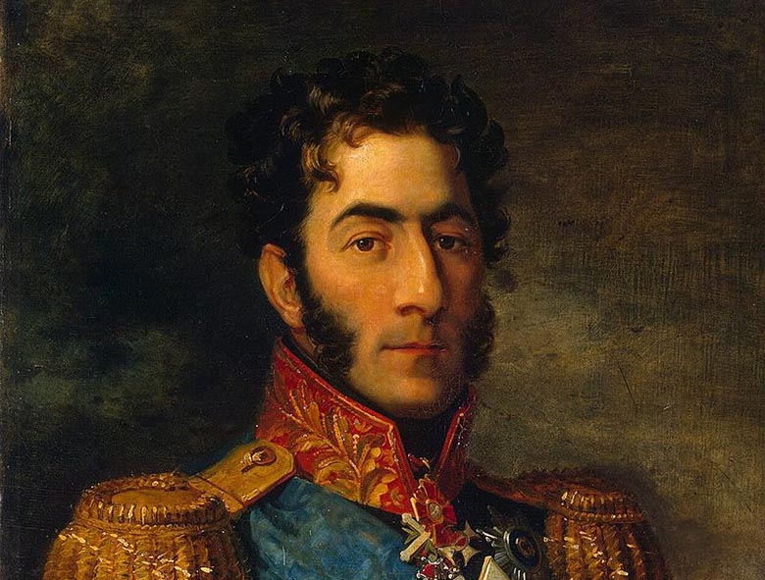
Героя Отечественной войны 1812 года солдаты с восхищением называли ОН БОГ РАТИ. А какая фамилия была у этого полководца?
П.И. Багратион
Вопрос № 6

Slide 44
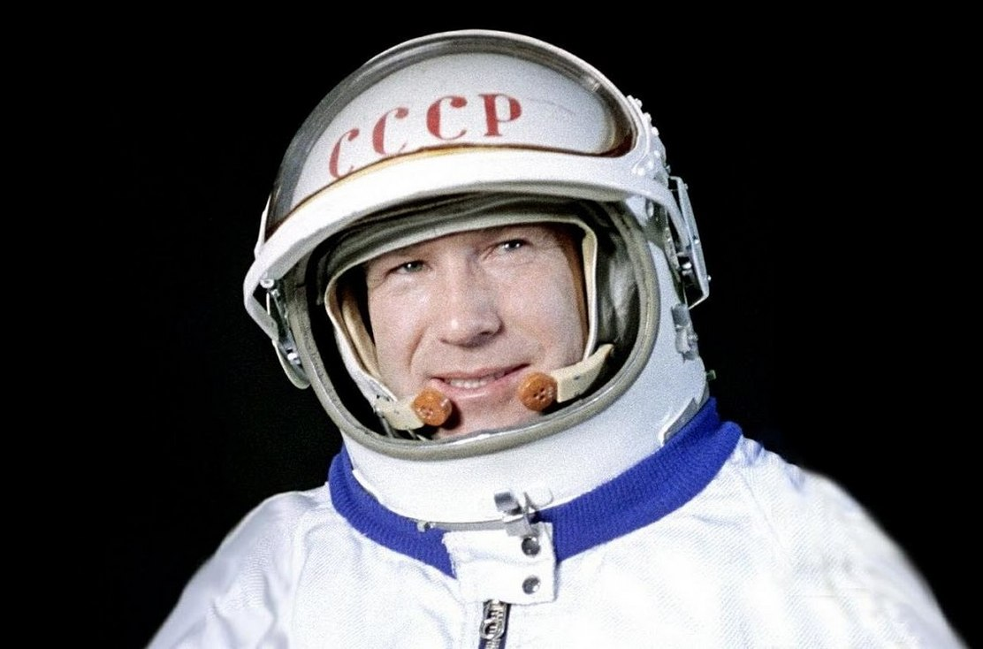
Кто был первым космонавтом, вышедшим в открытый космос?
Алексей Леонов
Вопрос № 7

Slide 45
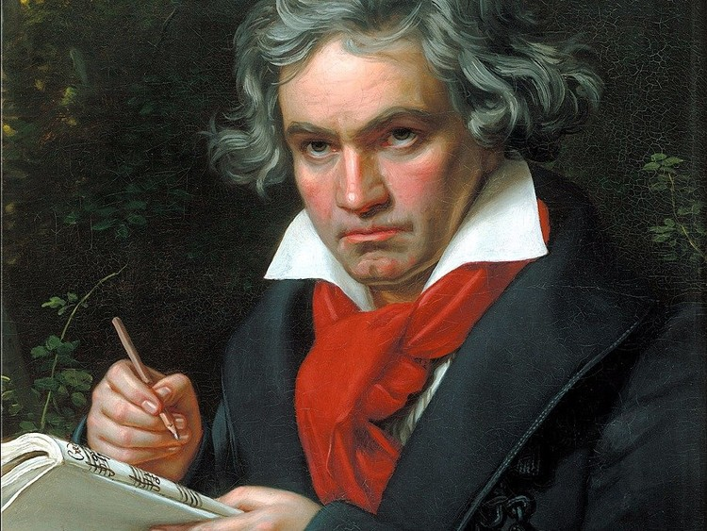
Размер оптического диска CD в 650 Мб был выбран неслучайно. Разработчики очень любили и ценили одного великого композитора, и поэтому сделали так, чтобы CD-диск имел такой размер, чтобы на нём вмешалась вся его девятая симфония. Назовите композитора?
Людвиг ван Бетховен
Вопрос № 8

Slide 46
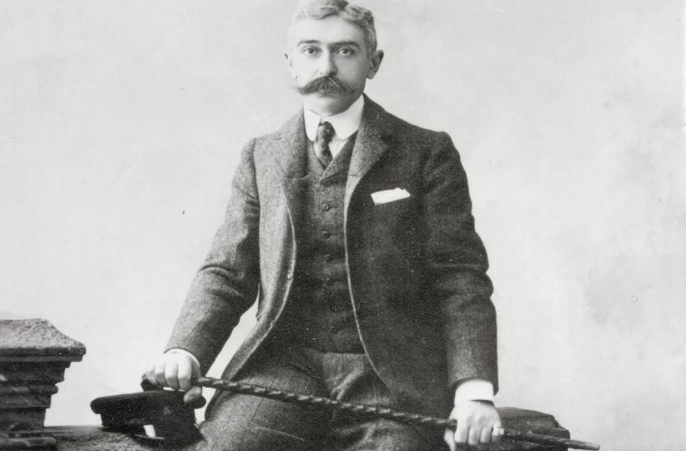
Кто был основателем современных Олимпийских игр?
Пьер де Кубертен
Вопрос № 9

Slide 47
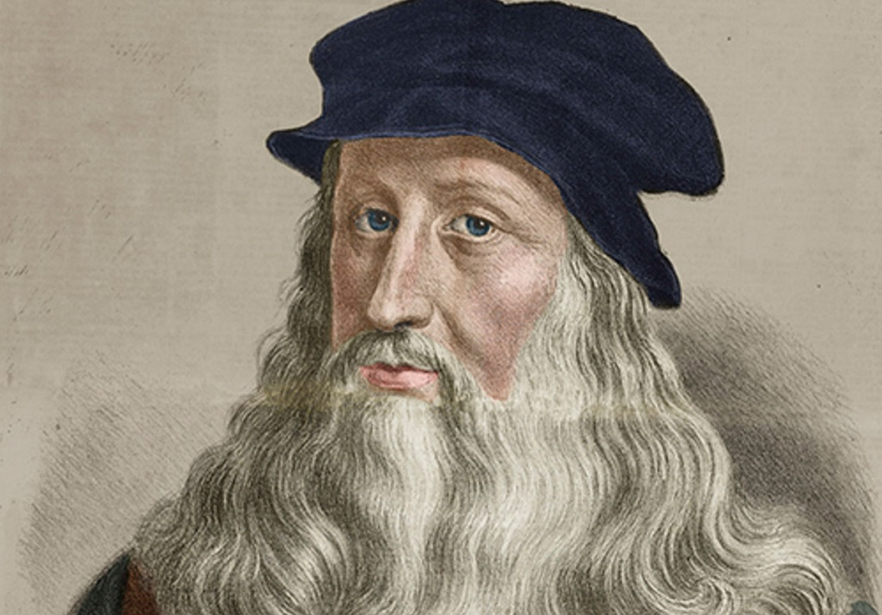
Какой великий итальянский художник ложился спать на 15 минут через каждые четыре часа, уделяя сну, тем самым, полтора часа в сутки?
Леонардо да Винчи
Вопрос № 10

Slide 48

3 тур.
«Верю - не верю»

Slide 49
Правда ли, что площадь суши России больше, чем у Плутона?
15
14
13
12
11
10
9
8
7
6
5
4
3
2
1
0
Вопрос № 1

Slide 50
Правда ли, что первым программистом в истории считается женщина?
15
14
13
12
11
10
9
8
7
6
5
4
3
2
1
0
Вопрос № 2

Slide 51
Действительно ли верблюды накапливают в горбах воду?
15
14
13
12
11
10
9
8
7
6
5
4
3
2
1
0
Вопрос № 3

Slide 52
Правда ли, что носки обуви у монголов неизменно загнуты вверх?
15
14
13
12
11
10
9
8
7
6
5
4
3
2
1
0
Вопрос № 4

Slide 53
Правда ли, что жирафы по ночам отыскивают с помощью эха листья, которыми питаются?
15
14
13
12
11
10
9
8
7
6
5
4
3
2
1
0
Вопрос № 5

Slide 54
Правда ли, что бананы растут на пальмах?
15
14
13
12
11
10
9
8
7
6
5
4
3
2
1
0
Вопрос № 6

Slide 55
Правда ли, что быки реагируют на красный цвет?
15
14
13
12
11
10
9
8
7
6
5
4
3
2
1
0
Вопрос № 7

Slide 56
Правда ли, что только самки комаров пьют кровь у людей и животных?
15
14
13
12
11
10
9
8
7
6
5
4
3
2
1
0
Вопрос № 8

Slide 57
Правда ли, что Олимпийская деревня в Лейк-Плейсиде (США) после окончания Олимпиады в 1980 году стала использоваться как тюрьма?
15
14
13
12
11
10
9
8
7
6
5
4
3
2
1
0
Вопрос № 9

Slide 58
Правда ли, что миндаль используется при производстве динамита?
15
14
13
12
11
10
9
8
7
6
5
4
3
2
1
0
Вопрос № 10

Slide 60
Ответы
3 тура

Slide 61
Правда ли, что площадь суши России больше, чем у Плутона?
Правда.
Площадь суши России составляет 17 миллионов квадратных километров. И это превышает площадь карликовой планеты Плутон - 16,6 миллионов квадратных километров.
Вопрос № 1

Slide 62
Правда ли, что первым программистом в истории считается женщина?
Правда.
Им стала дочь лорда Байрона Ада Лавлейс. В середине XIX века она описала алгоритм вычисления чисел Бернулли для аналитической счетной машины Чарльза Бэббиджа.
Вопрос № 2

Slide 63
Действительно ли верблюды накапливают в горбах воду?
Не правда.
Верблюды накапливают в горбах не воду, а жир.
Вопрос № 3

Slide 64
Правда ли, что носки обуви у монголов неизменно загнуты вверх?
Правда.
Для монголов, земля священна и рыть, ее нельзя.
Вопрос № 4

Slide 65
Правда ли, что жирафы по ночам отыскивают с помощью эха листья, которыми питаются?
Не правда.
Вопрос № 5

Slide 66
Правда ли, что бананы растут на пальмах?
Не правда.
Банановое растение – это, по сути, гигантская трава (до 10 м в высоту!). Подобие ствола у него образуют листья. Кстати, сами бананы - это не фрукты, а ягоды.
Вопрос № 6

Slide 67
Правда ли, что быки реагируют на красный цвет?
Не правда.
Быки практически не различают цветов. В корриде они реагируют не на красный, а на раздражающее размахивание плащом.
Вопрос № 7

Slide 68
Правда ли, что только самки комаров пьют кровь у людей и животных?
Правда.
Комары и самки, и самцы питаются нектаром, но самкам нужна кровь, которая перерабатывается у нее в организме в белки и железо, что позволяет ей отложить яйца.
Вопрос № 8

Slide 69
Правда ли, что Олимпийская деревня в Лейк-Плейсиде (США) после окончания Олимпиады в 1980 году стала использоваться как тюрьма?
Правда.
Всего лишь 6 месяцев спустя Бюро США по тюрьмам конвертировало здания Олимпийской деревни в исправительное учреждение Рэй-Брук, существующее и поныне. Общежития превратились в клетки, а игровая комната трансформировалась в тюремную часовню.
Вопрос № 9

Slide 70
Правда ли, что миндаль используется при производстве динамита?
Не правда.
При производстве динамита используется арахис.
Вопрос № 10

Slide 71


4 тур
Про кино

Slide 72


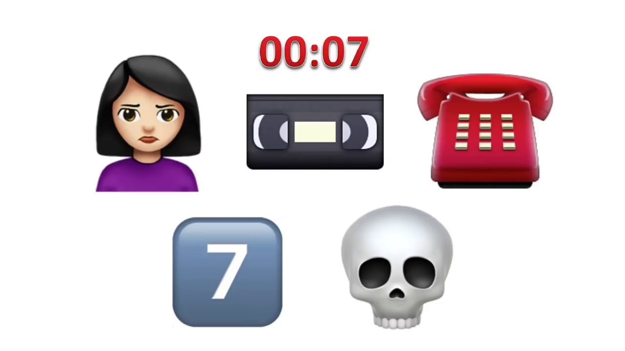
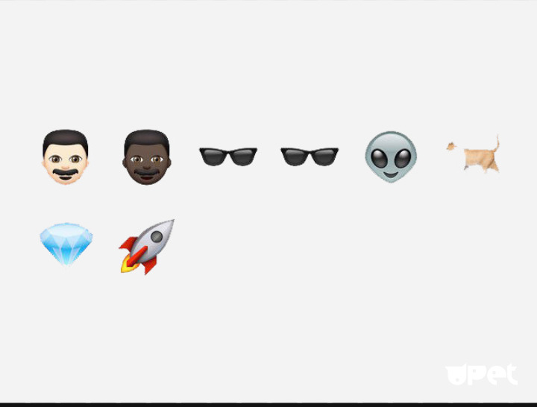


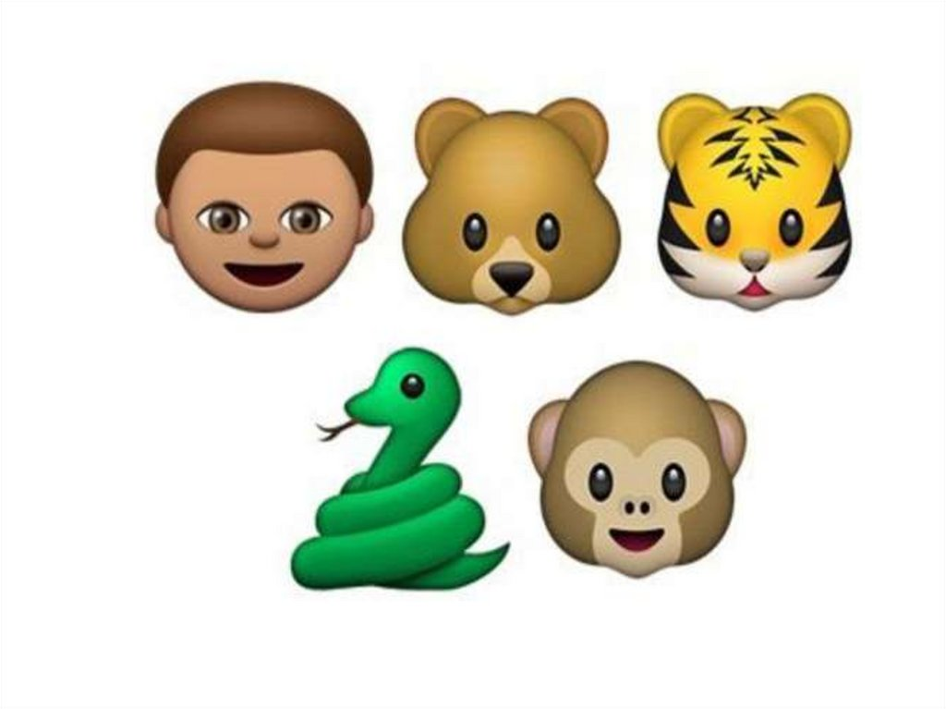
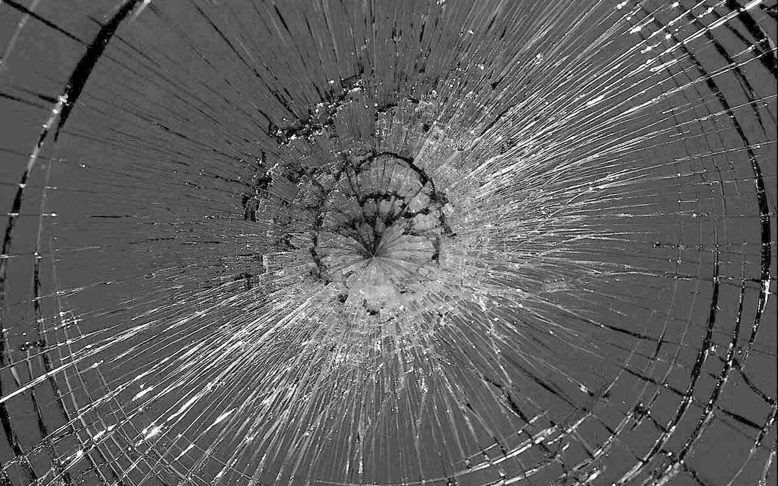
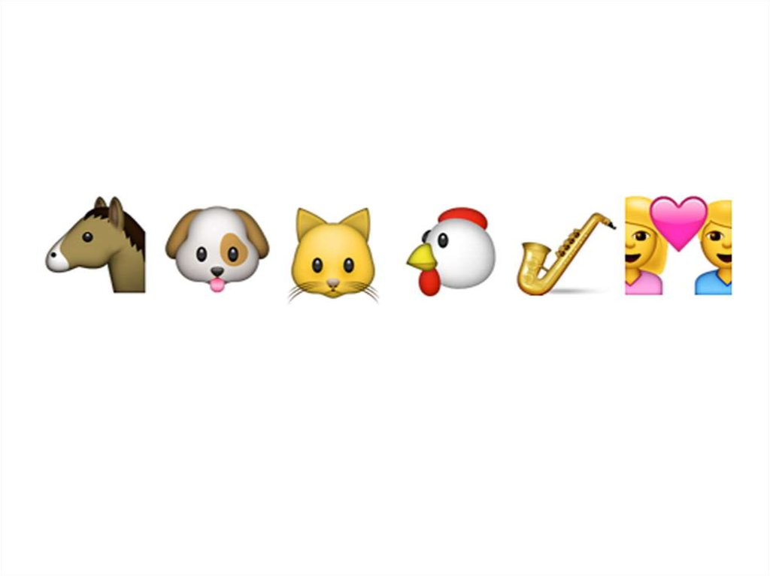
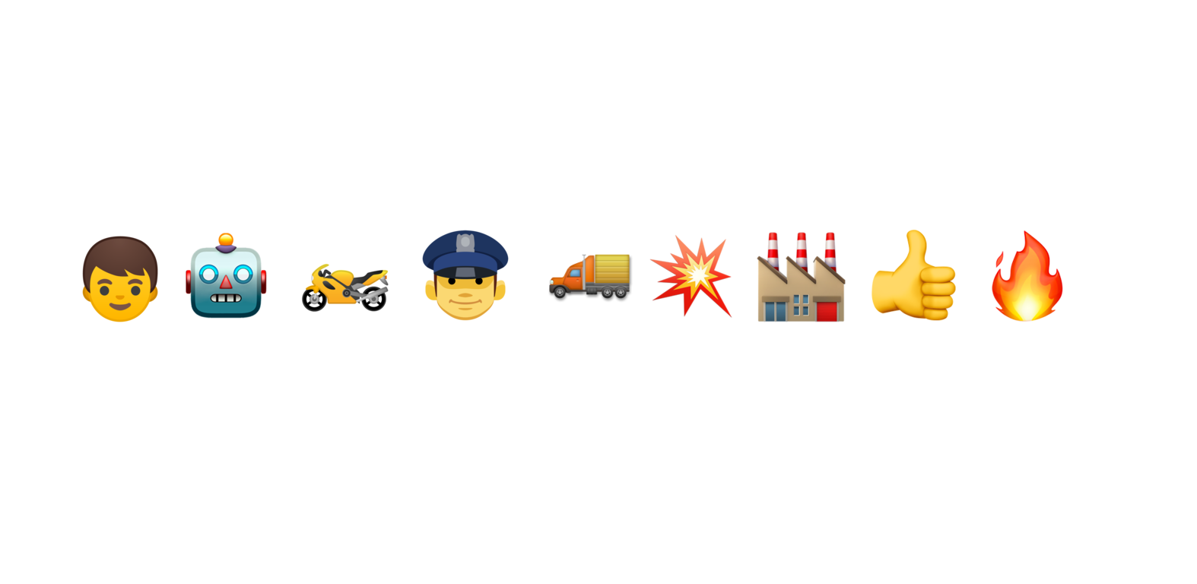
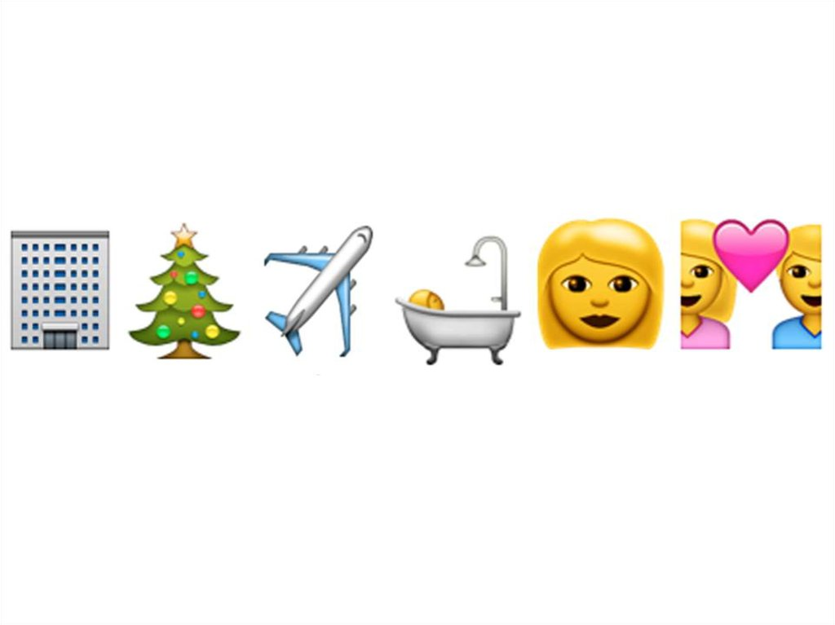
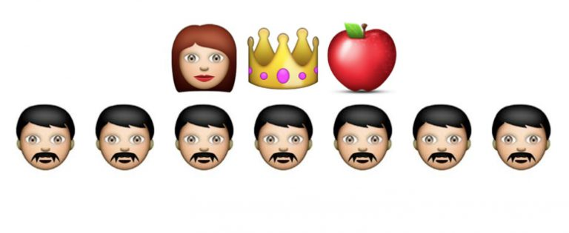


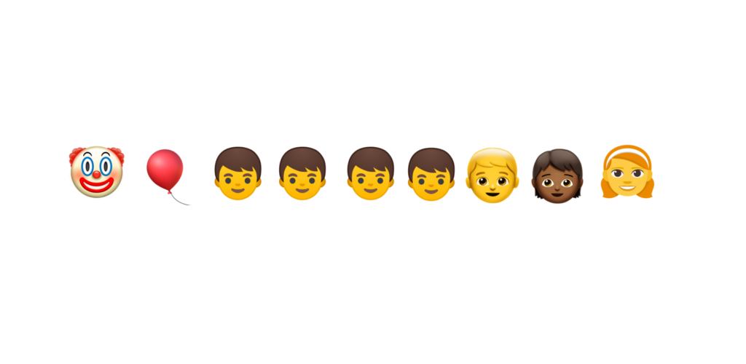
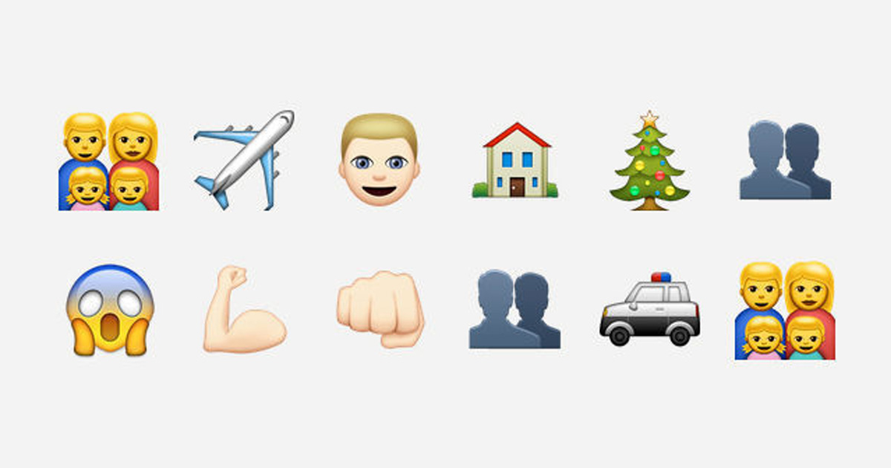

Slide 74
Ответы
4 тура

Slide 75

Один дома

Slide 76


Оно

Slide 77
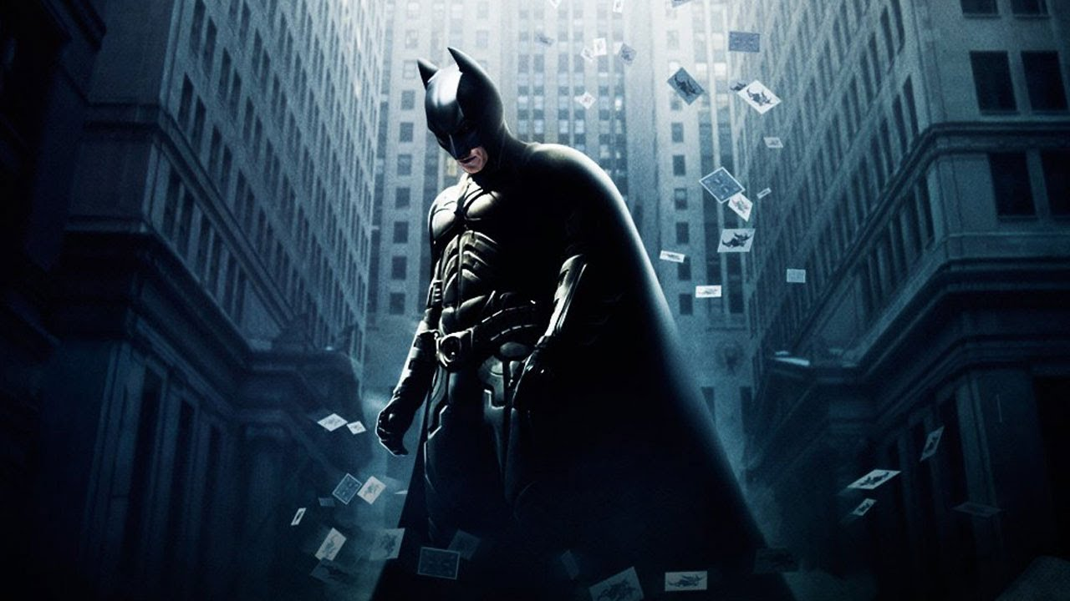
Темный рыцарь

Slide 78
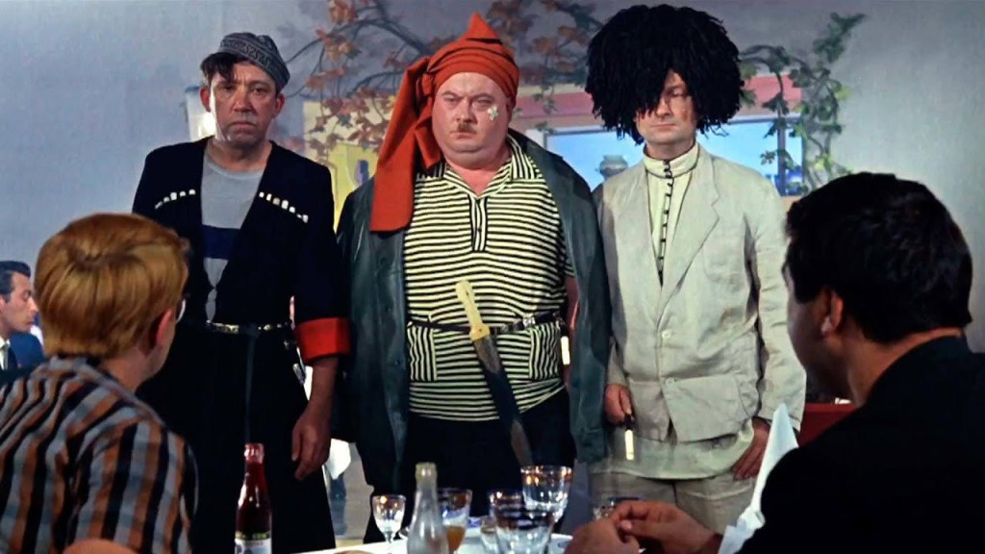
Кавказская пленница

Slide 79
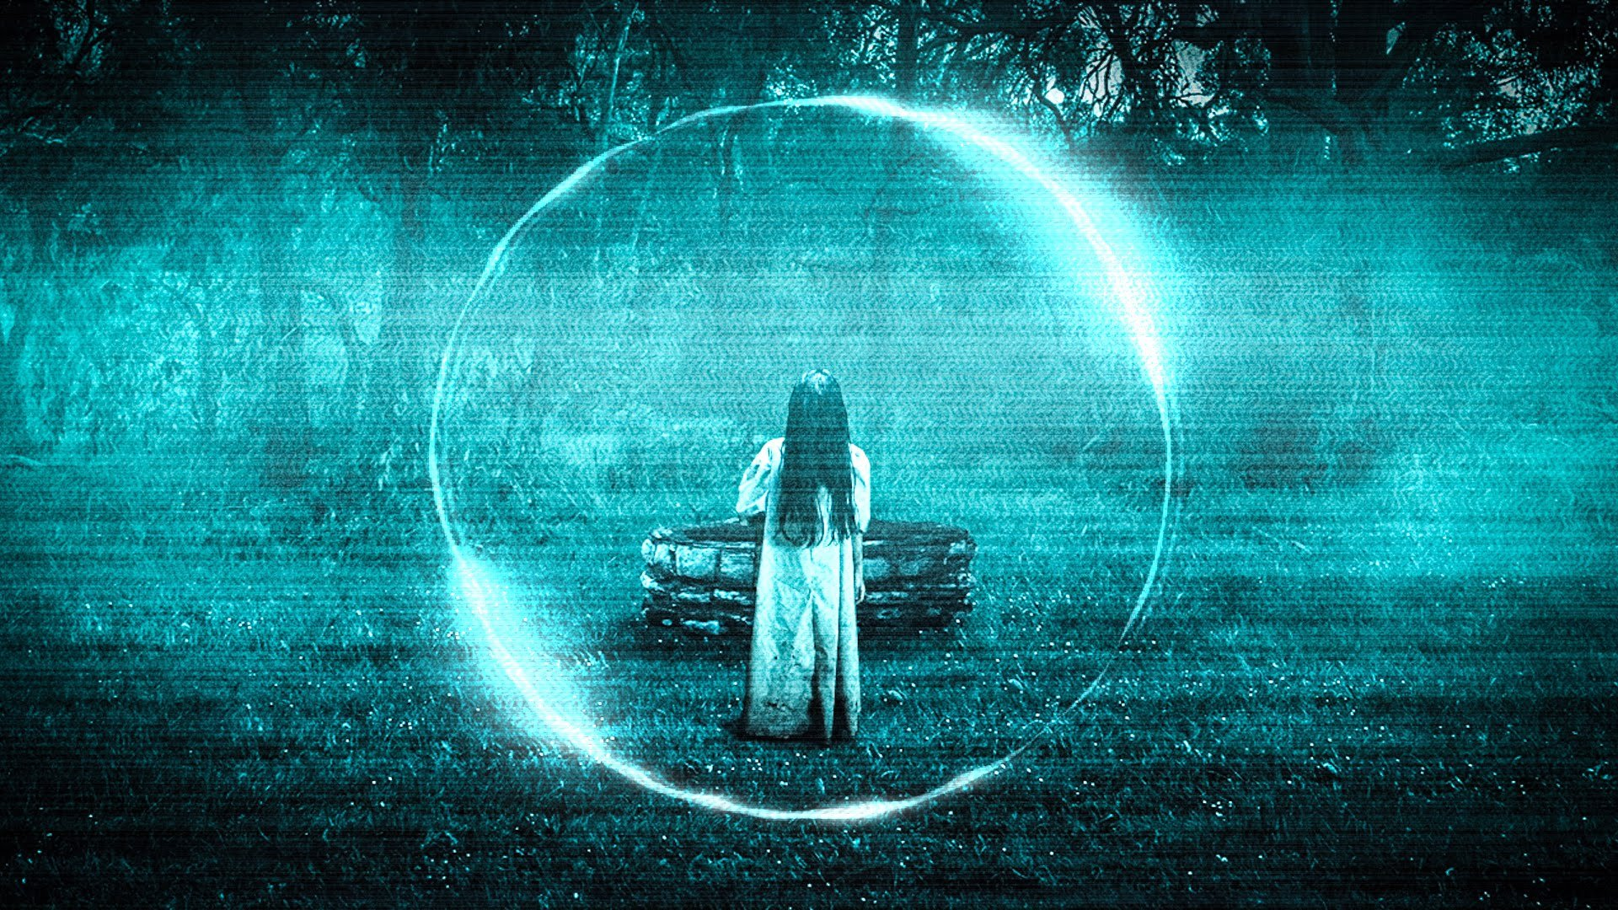
Звонок

Slide 80
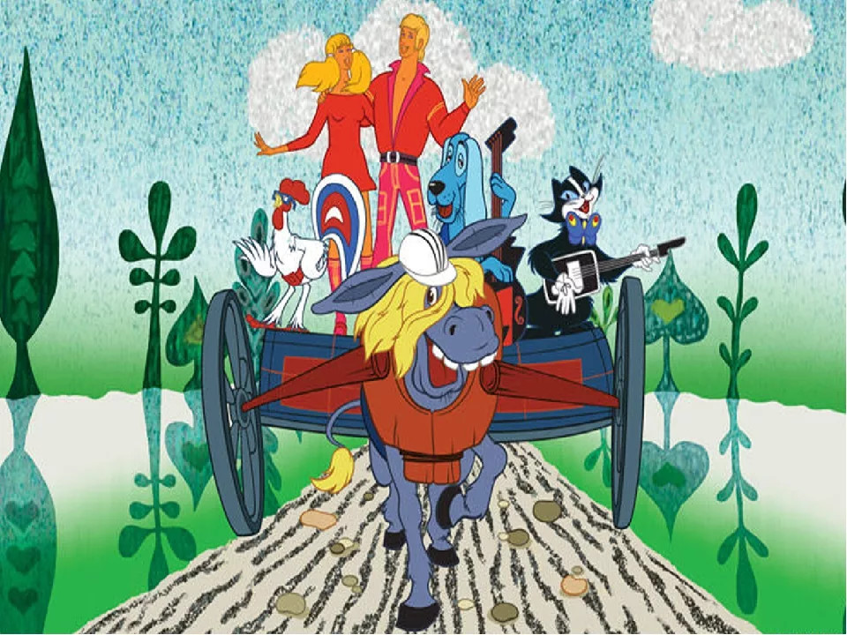
Бременские музыканты

Slide 81
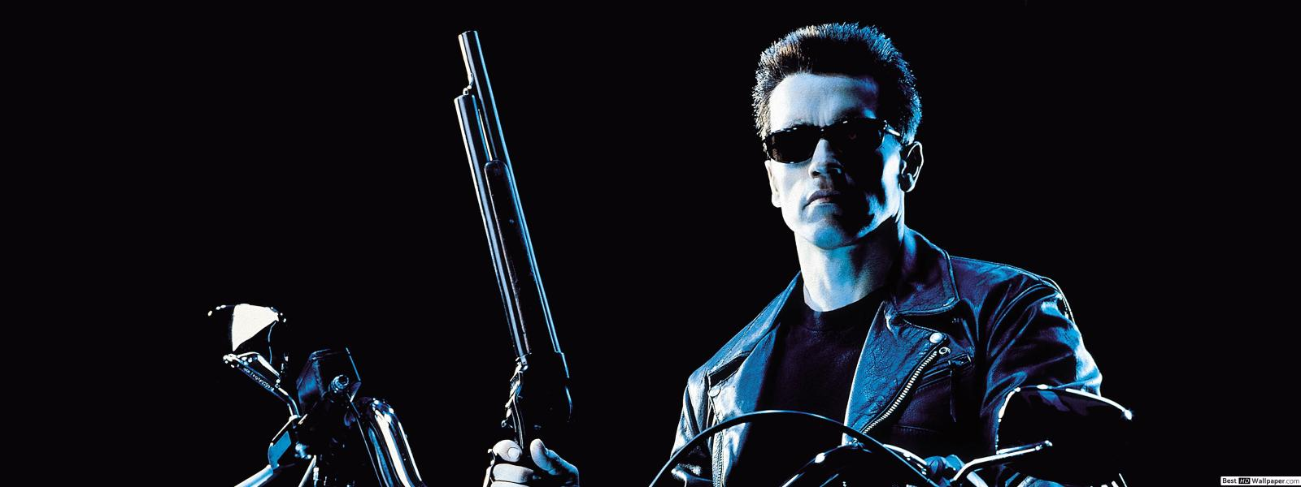
Терминатор

Slide 82
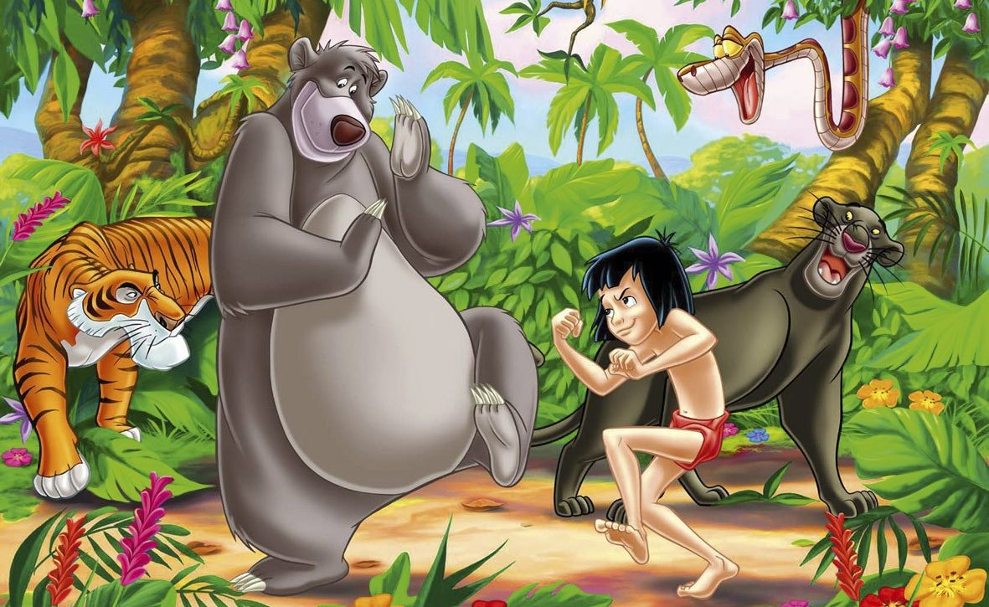
Маугли

Slide 83
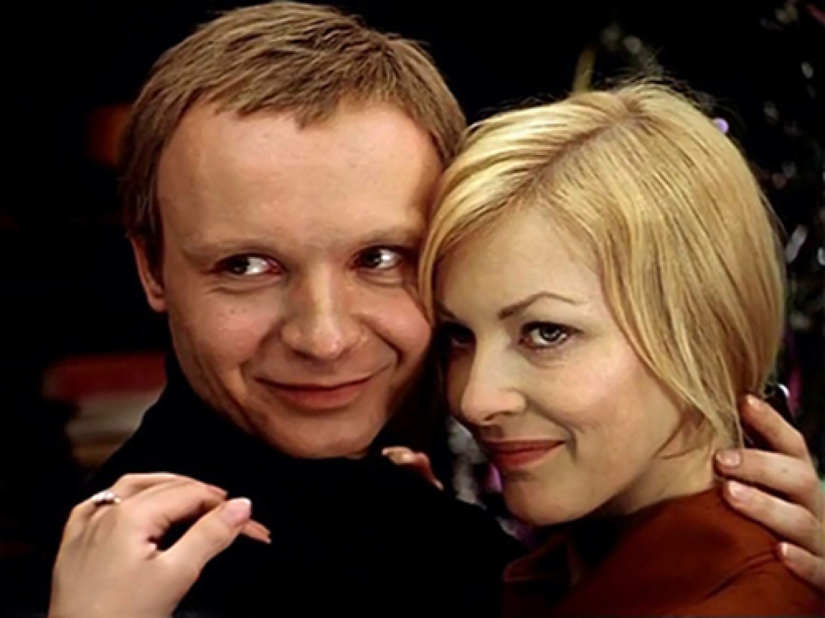
Ирония судьбы

Slide 84
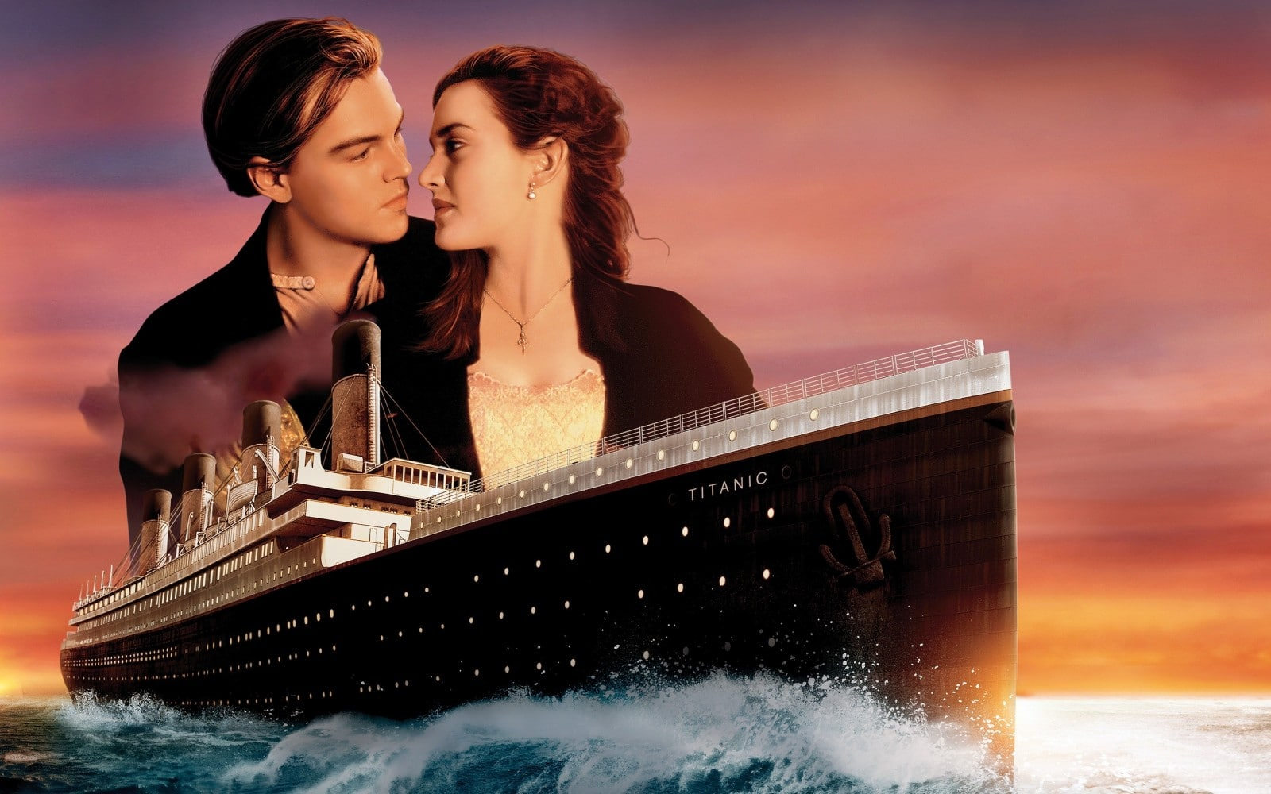
Титаник

Slide 85
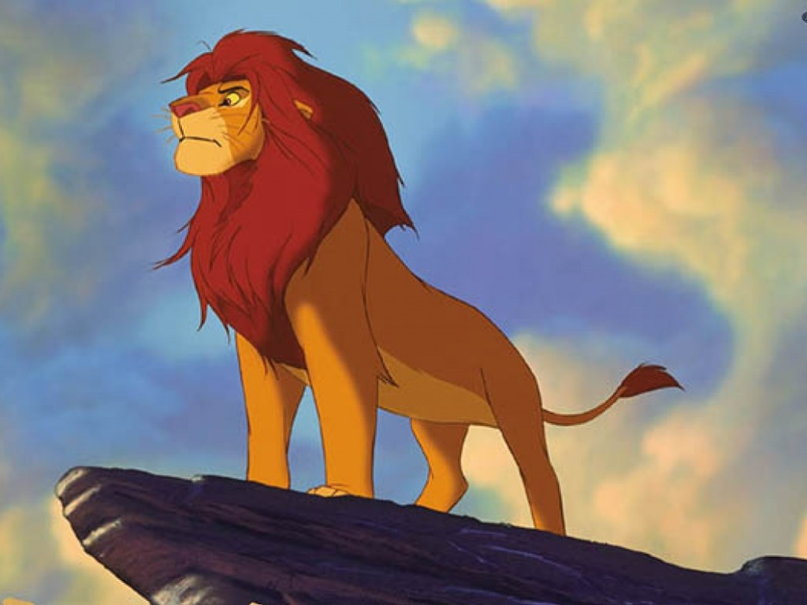
Король лев

Slide 86
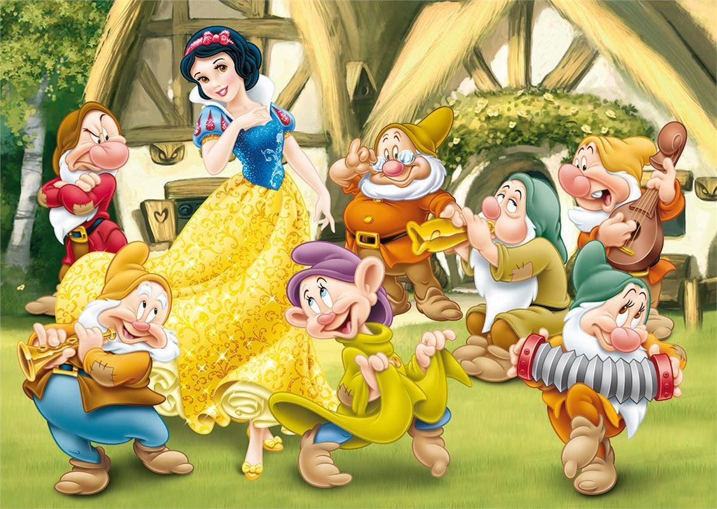
Белоснежка и семь гномов

Slide 87
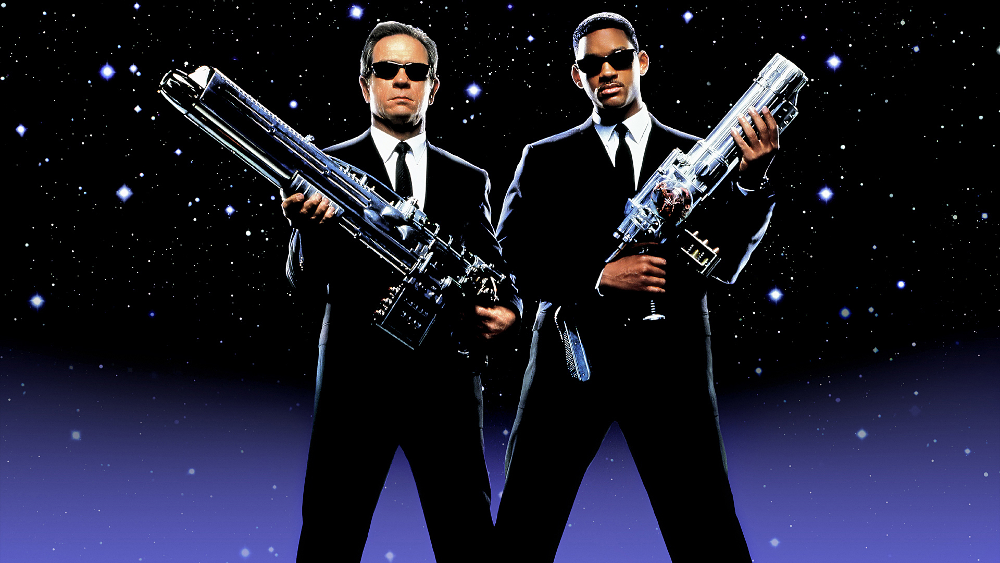
Люди в черном

Slide 88
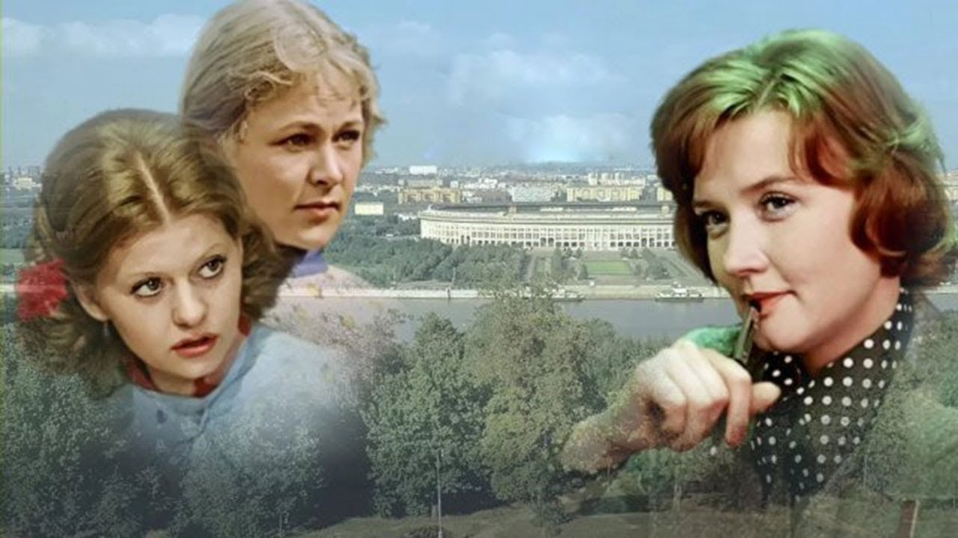
Москва слезам не верит

Slide 89

Охотники за привидениями

Slide 90
5 тур.
«Я и 23 февраля»

Slide 91
Какой русский полководец, ещё в молодости, был повышен с рядового до капрала императрицей Елизаветой, которая, увидев на посту юного гвардейца, дала ему серебряный рубль, но тот отказался, заявив, что часовому запрещено брать в руки деньги? Тогда императрица похвалила его и положила рубль рядом с ним на землю, а на следующий день гвардейца ждало первое повышение по службе. О ком речь?
15
14
13
12
11
10
9
8
7
6
5
4
3
2
1
0
Вопрос № 1

Slide 92
Как называется главная песня государства?
15
14
13
12
11
10
9
8
7
6
5
4
3
2
1
0
Вопрос № 2

Slide 93
Какая часть у винтовки и дерева называется одинаково?
15
14
13
12
11
10
9
8
7
6
5
4
3
2
1
0
Вопрос № 3

Slide 94
Петр I придумал награждать некоторых людей медалями весом более семи килограмм. С каким недугом, таким образом, пытался бороться Император?
15
14
13
12
11
10
9
8
7
6
5
4
3
2
1
0
Вопрос № 4

Slide 95
Какое из автомобильных колес не находится в движении, на подъезде главнокомандующего к штабу?
15
14
13
12
11
10
9
8
7
6
5
4
3
2
1
0
Вопрос № 5

Slide 96
Как назывался праздник 23 февраля, отмечаемый в период с 1946 до 1993 год?
15
14
13
12
11
10
9
8
7
6
5
4
3
2
1
0
Вопрос № 6

Slide 97
Именно 23 февраля в 1874 году, британский военнослужащий, запатентовал эту игру, в которой, на поле, соперничают два игрока в перебрасывании с помощью специальных снарядов мяч через сетку. О какой игре идет речь?
15
14
13
12
11
10
9
8
7
6
5
4
3
2
1
0
Вопрос № 7

Slide 98
Что особенного в военной истории России произошло 24.06.1945 г.?
15
14
13
12
11
10
9
8
7
6
5
4
3
2
1
0
Вопрос № 8

Slide 99
Какая революция, вне зависимости от названия, имела место весной?
15
14
13
12
11
10
9
8
7
6
5
4
3
2
1
0
Вопрос № 9

Slide 100
По каким птицам обычно стреляют из пушки, в случае привлечения значительных средств для достижения малозначимых целей?
15
14
13
12
11
10
9
8
7
6
5
4
3
2
1
0
Вопрос № 10

Slide 102
Ответы
5 тура

Slide 103
Какой русский полководец, ещё в молодости, был повышен с рядового до капрала императрицей Елизаветой, которая, увидев на посту юного гвардейца, дала ему серебряный рубль, но тот отказался, заявив, что часовому запрещено брать в руки деньги? Тогда императрица похвалила его и положила рубль рядом с ним на землю, а на следующий день гвардейца ждало первое повышение по службе. О ком речь?
Александр Васильевич Суворов
Вопрос № 1

Slide 104
Как называется главная песня государства?
Гимн
Вопрос № 2

Slide 105
Какая часть у винтовки и дерева называется одинаково?
Ствол
Вопрос № 3

Slide 106
Петр I придумал награждать некоторых людей медалями весом более семи килограмм. С каким недугом, таким образом, пытался бороться Император?
Пьянство
Вопрос № 4

Slide 107
Какое из автомобильных колес не находится в движении, на подъезде главнокомандующего к штабу?
Запаска
Вопрос № 5

Slide 108
Как назывался праздник 23 февраля, отмечаемый в период с 1946 до 1993 год?
День Советской Армии
Вопрос № 6

Slide 109
Именно 23 февраля в 1874 году, британский военнослужащий, запатентовал эту игру, в которой, на поле, соперничают два игрока в перебрасывании с помощью специальных снарядов мяч через сетку. О какой игре идет речь?
Теннис
Вопрос № 7

Slide 110
Что особенного в военной истории России произошло 24.06.1945 г.?
Первый парад Победы в Москве
Вопрос № 8

Slide 111
Какая революция, вне зависимости от названия, имела место весной?
Февральская
Вопрос № 9

Slide 112
По каким птицам обычно стреляют из пушки, в случае привлечения значительных средств для достижения малозначимых целей?
По воробьям
Вопрос № 10

